Slide 1
常见腐蚀机理汇总

Slide 2
腐蚀状态的机理识别与影响因素分析
序号 | 腐蚀类型 | 序号 | 腐蚀类型
1 | 硫腐蚀 | 10 | 高温氢腐蚀
2 | 湿硫化氢腐蚀 | 11 | 氧化
3 | 蠕变/应力破断 | 12 | 热疲劳
4 | 高温H2/H2S腐蚀 | 13 | 酸性水腐蚀（酸性）
5 | 连多硫酸腐蚀 | 14 | 耐热衬里退化
6 | 环烷酸腐蚀 | 15 | 石墨化
7 | 二硫化氨腐蚀 | 16 | 回火脆化
8 | 氯化氨腐蚀 | 17 | 脱碳
9 | 盐酸腐蚀 | 18 | 苛性碱开裂

Slide 3
腐蚀状态的机理识别与影响因素分析
序号 | 腐蚀类型 | 序号 | 腐蚀类型
19 | 苛性碱腐蚀 | 30 | 短时过热——应力开裂
20 | 侵蚀/冲蚀 | 31 | 脆性断裂
21 | 碳酸盐应力腐蚀开裂 | 32 | σ相/X相脆化
22 | 胺开裂 | 33 | 475℃脆化
23 | 氯应力腐蚀开裂 | 34 | 石墨化
24 | 渗碳 | 35 | 再热裂纹
25 | 氢脆 | 36 | 硫酸腐蚀
26 | 硝酸盐应力腐蚀 | 37 | HF腐蚀
27 | 热冲击 | 38 | 烟气露点腐蚀
28 | 汽蚀 | 39 | 异金属焊缝裂纹
29 | 石墨腐蚀 | 40 | 氢致裂纹（HF）

Slide 4
腐蚀状态的机理识别与影响因素分析
序号 | 腐蚀类型 | 序号 | 腐蚀类型
41 | 脱金属（脱锌/脱镍 | 53 | 电化学腐蚀
42 | CO2腐蚀 | 54 | 机械疲劳
43 | 腐蚀疲劳 | 55 | 氮化
44 | 烟灰腐蚀 | 56 | 振动疲劳
45 | 胺腐蚀 | 57 | 钛氢化
46 | 保温层下腐蚀 | 58 | 土壤腐蚀
47 | 大气腐蚀 | 59 | 金属粉化
48 | 氨应力腐蚀开裂 | 60 | 应力老化
49 | 冷却水腐蚀 | 61 | 蒸汽阻滞
50 | 锅炉水/冷凝水腐蚀 | 62 | 磷酸腐蚀
51 | 微生物腐蚀 | 63 | 苯酚(石碳酸)腐蚀
52 | 液态金属脆化

Slide 5
腐蚀状态的机理识别与影响因素分析
1、盐酸腐蚀；
2、高温硫/环烷酸腐蚀；
3、高温H2S/H2腐蚀
4、氢氟酸腐蚀；
5、酸性水腐蚀；
6、胺腐蚀；
7、硫酸露点腐蚀；
8、CO2腐蚀；
9、外部腐蚀；
10、硫化物应力腐蚀开裂；
11、碳酸盐应力腐蚀开裂；
12、胺腐蚀开裂；
13、氯化物应力腐蚀开裂；
14、碱开裂；
15、硫化氢氢致开裂；
16、氢氟酸氢致开裂；
17、氢氟酸氢应力开裂；
18、连多硫酸应力腐蚀开裂；
19、垢下腐蚀
20、循环水腐蚀
21、含固多相流腐蚀

Slide 6
盐酸（HCl）腐蚀减薄
当存在H2S时，H2S和HCl相互促进构成循环腐蚀，使腐蚀加剧。腐蚀主要反应如下：
Fe+2HCl → FeCl2+H2
FeCl2+H2S → FeS+HCl
Fe+ H2S → FeS+H2
FeS+HCl → FeCl2+H2S

Slide 7
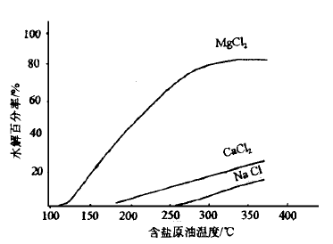
盐酸（HCl）腐蚀减薄
盐类水解情况：120℃以上就开始水解，不同的盐水解温度有差异。在蒸馏装置NaCl一般不会水解，但当原油含有环烷酸或某些金属时（如铁、镍、钒等）NaCl可在300℃以前就开始水解。
120℃
CaCl₂+H₂O Ca(OH)₂+2HCl
175℃
MgCl₂+H₂O Mg(OH)₂+HCl
540℃
NaCl＋H₂O NaOH+ HCl
随温度升高盐水解百分数

Slide 8
盐酸（HCl）腐蚀减薄
在运输过程和炼油厂使用的大量化学试剂中有机氯组分，比如破乳剂、脱盐剂、杀菌剂、输油管线及油罐清洗剂等
国内某油田大部分已处于三次开采阶段，采取了地下压裂、酸化、防沙、堵水、解堵、热采的化学手段来提高产量，在所用的化学药剂中带氯的有：甲基氯硅烷堵水剂、盐酸-氟化胺深部酸化剂、氯化亚铜缓蚀剂、季铵-氯化铵复合粘土稳定剂等；其中亲油性或者油溶性的药剂将随原油一起进入到下游的装置中去。
蒙特利尔协定书各签约国同意1996年1月1日起全面禁止CFCL，各大产油国基本停止使用含氯的油田化学剂。但不排除违规使用。
加强对原油采购的有机氯控制，壳牌管道公司对原油采购规定有机氯小于1ppm，204℃石脑油切割点小于5ppm。
我国原油按SY7513-88出矿原油技术条件，对有机氯没有限制。

Slide 9
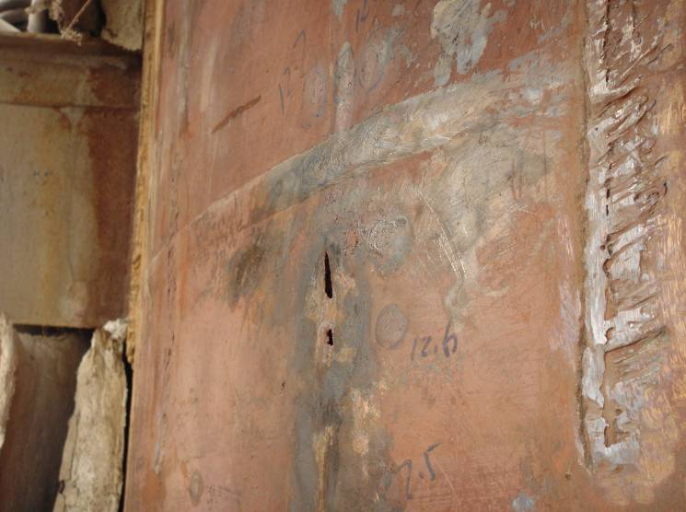
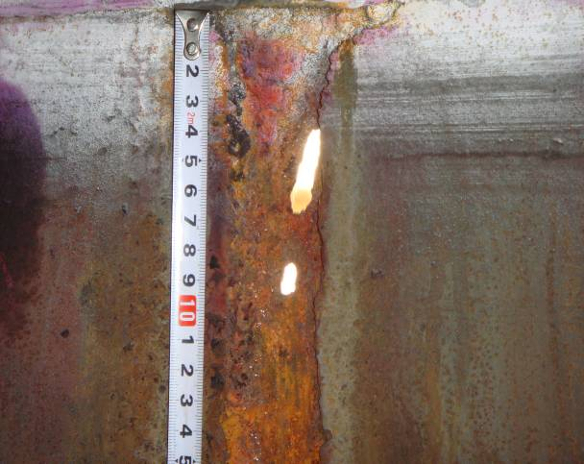
案例-T炼油厂常压塔顶腐蚀穿孔
2009年3月T分公司常减压装置在停工检修前1天，常压塔上段出现油气泄漏，检查发现塔壁已经腐蚀穿孔，顶部五层塔盘、圈梁、支撑梁等部位腐蚀减薄严重。
原因：脱后含盐高，塔顶回流温度低，形成盐酸腐蚀
穿孔

Slide 10
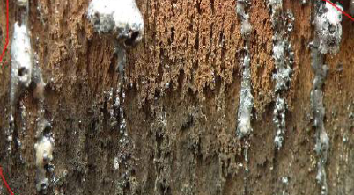
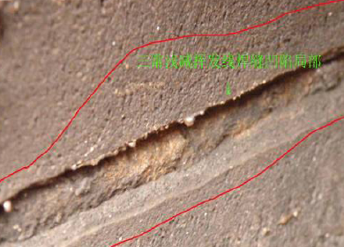
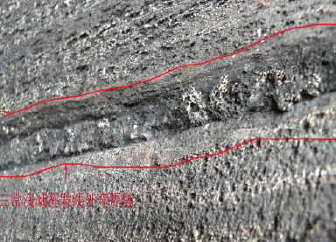
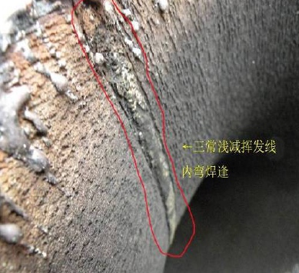
案例-N炼油厂减压塔顶挥发线321材料开裂
减压塔顶到一级抽真空器前挥发线选用321材质。2007年8月多道焊缝发生腐蚀开裂；
盐酸腐蚀的形貌非常突出，管内壁坑蚀严重，成沟槽状，焊缝腐蚀明显；

Slide 11
材料选择
蒙乃尔、镍基合金、钛、2507

Slide 12
硫化物/环烷酸（RCOOH）腐蚀减薄
高温硫化物腐蚀通常为均匀腐蚀的形式。
它发生在约204℃以上的典型温度。
它往往和油品中的环烷酸一起产生腐蚀。

Slide 13
1.高温硫化物的腐蚀
  能与钢起反应的叫活性硫，主要是以下五种。非活性硫主要是噻吩硫,大都存在于渣油馏分中。不同温度下各种硫化物的腐蚀性不同，二硫化物腐蚀最强。
260⁰C | 316⁰C | 371⁰C | 427⁰C | 482⁰C
硫醚 | 硫化氢 | 硫化氢 | 硫化氢 | 硫化氢
元素硫 | 元素硫 | 硫醇 | 硫醇 | 硫醇
硫化氢 | 硫醚 | 元素硫 | 元素硫 | 硫醚
硫醇 | 硫醇 | 硫醚 | 硫醚 | 元素硫
二硫 化物 | 二硫 化物 | 二硫 化物 | 二硫 化物 | 二硫 化物

Slide 14
硫分布
馏分 | 汽油 | 煤油 | 柴油 | 蜡油 | 渣油
硫含量% | <0.8 | <5.2 | 6-15.5 | 13.5-44.5 | 43.6-76
汽油馏分-硫醇为主；
煤油和柴油馏分-硫醚为主，峰值在120℃-250℃之间；硫醇含量少
重质馏分油和渣油-噻吩及其衍生物，元素硫、硫化氢和二硫化物在石油中的含量比较少，主要分布在250℃以下的馏分中；活性硫化物在＜350℃馏分中数量不多，腐蚀非常严重；

Slide 15
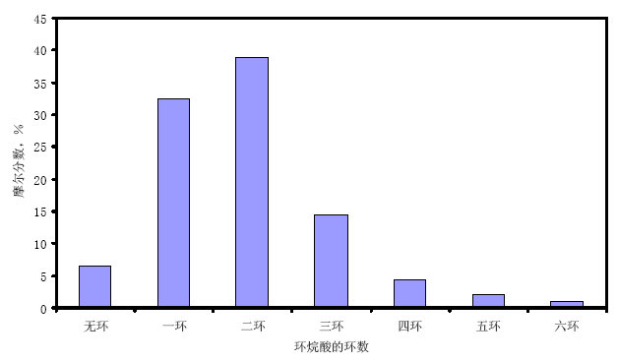
环烷酸的构成
  原油中的酸性组分含有环烷酸、脂肪酸、芳香酸、无机酸、酚类和硫醇等，总称为石油酸。 除胜利原油中的环烷酸占石油酸的总量百分比小于40％外，其他油田的原油中环烷酸均占原油酸性物质的90%左右。

Slide 16
环烷酸腐蚀的特点
环烷酸在低温时腐蚀不强烈。一旦沸腾，特别是在高温无水环境中，腐蚀最激烈。由于Fe(RCOO)₂是油溶性腐蚀产物，能被油流所带走，因此不易在金属表面形成保护膜，即使形成硫化亚铁保护膜，也会与环烷酸发生反应而完全暴露出新的金属表面，使腐蚀继续进行。遭受环烷酸腐蚀的钢材表面光滑无垢，位于介质流速低的部位的腐蚀仅留下尖锐的孔洞；高流速部位的腐蚀则出现带有锐边的坑蚀或蚀槽。

Slide 17
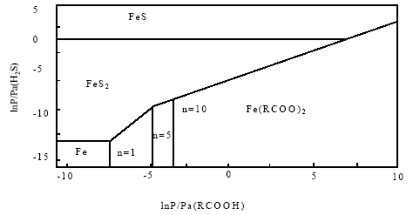
与铁反应H₂S和RCOOH分压的影响
钝化区
钝化区
硫化氢
分压
腐蚀区
免蚀区
环烷酸分压
低硫高酸值原油的腐蚀性可能更强。
增加硫到1%可以增加硫化铁保护膜减缓了腐蚀

Slide 18
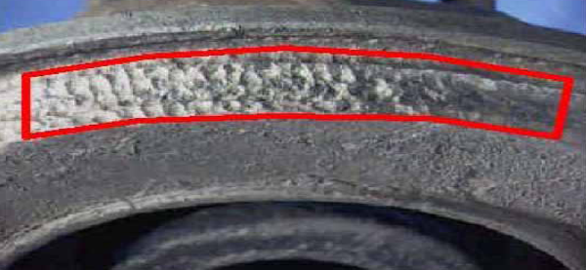
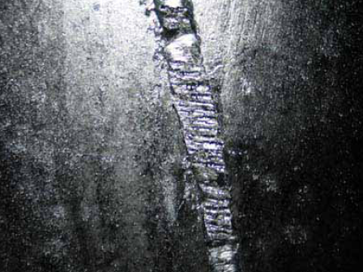
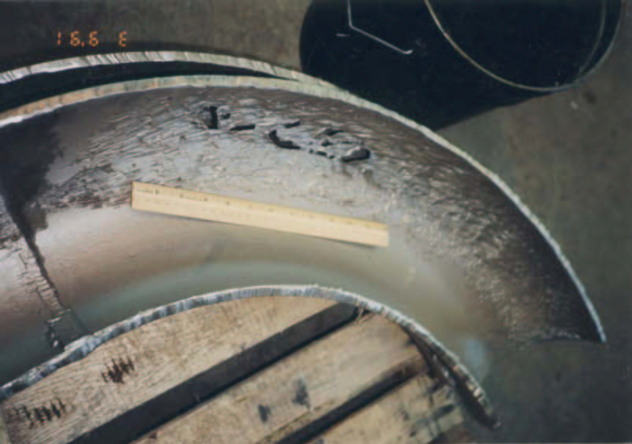
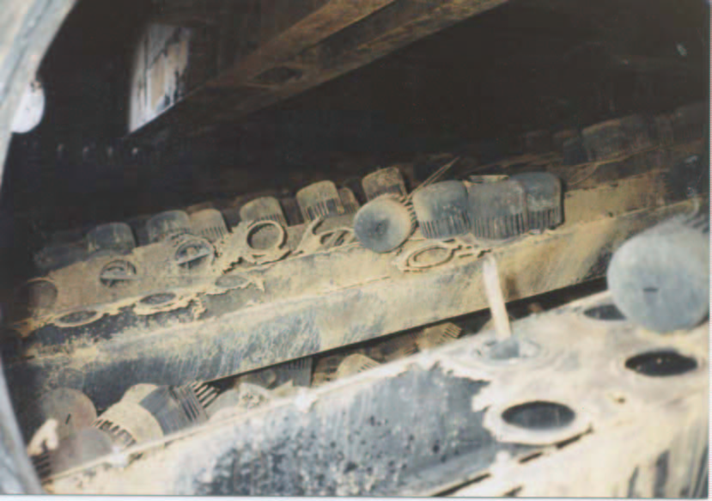
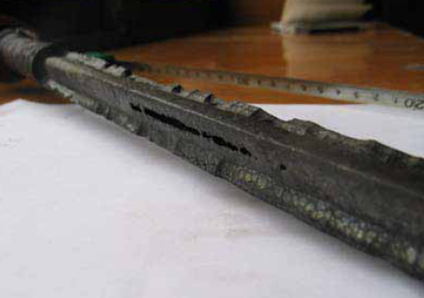
因为反应生成的环烷酸铁溶
于油被带走，因此具有明显
的冲刷痕迹
离心泵口环
减压转油线焊缝
减压炉出口弯头
热电偶
减压塔泡帽

Slide 19
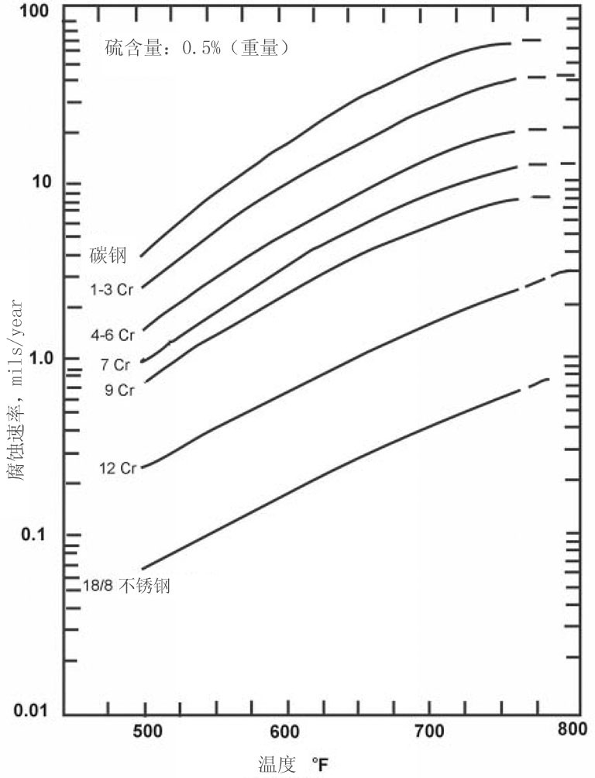
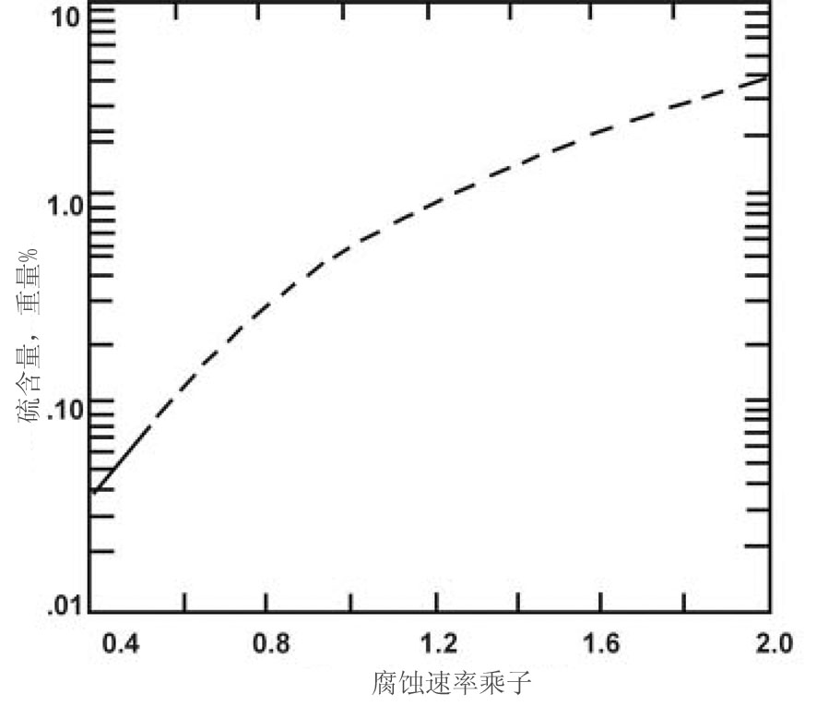
高温硫腐蚀的选材
修正的McConomy曲线（无氢含硫原油）
该曲线反映静态的腐蚀，在工程应用上有很大的保险性，它不考虑原油中的活性硫组成与数量，对一些特殊情况下的腐蚀还不能解释清楚。
适用范围
原料含硫小于2%、钢的硅含量大于0.1%、
碳钢 < 275℃、Cr5Mo 275-325℃、9Cr> 325℃、300系列不锈钢可耐硫腐蚀。
SH/T3096-2008
推荐原油含硫超过1%，大于240℃采用5Cr钢，设备超过350℃采用碳钢+不锈钢复合板。

Slide 20
材料选择
铬钼钢有较高的耐高温硫腐蚀能力,但其不耐高温环烷酸腐蚀，304、321、316L、317L等不锈钢具有较高的耐高温硫和耐高温环烷酸腐蚀能力。

Slide 21
高温 H2S/H2 腐蚀减薄
通常为均匀腐蚀的形式。它发生在约204℃以上的典型温度。
H2S在高温下对钢的腐蚀反应为：
H2S+Fe → FeS+H2
富H2在的环境中，原子氢不断侵入硫化物垢层，造成FeS保护膜疏松多孔，加速H2S腐蚀。

Slide 22
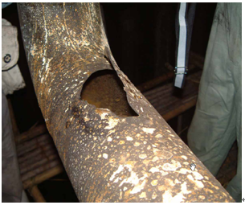
案例-加氢加热炉管

Slide 23
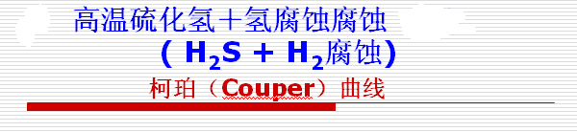
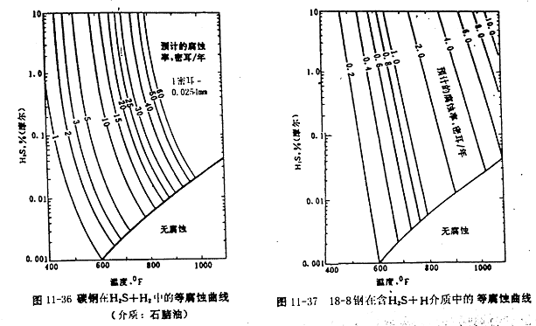

Slide 24
材料选择
铬钼钢有一定的耐蚀能力，300系列不锈钢具有较高的耐蚀性。加氢反应器常选用铬钼钢内堆焊不锈钢内衬（如TP309）的形式。

Slide 25
氢氟酸（HF）腐蚀减薄
浓氢氟酸在 HF 烷基化装置中用作酸催化剂。氢氟酸的腐蚀形态为均匀腐蚀，也有氢鼓包和氢致应力开裂（见应力腐蚀）。
钢材与HF的反应如下：
2HF+Fe → FeF2+H2
FeF2可附着在钢的表面形成致密的保护膜，但当温度升高时（碳钢65℃）时，保护膜的致密度和附着度降低，温度再升高保护膜将脱落，这样就加速了腐蚀。

Slide 26
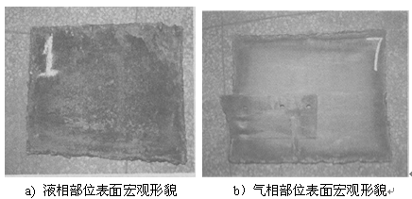
案例-烷基化塔本体

Slide 27
材料选择
碳钢在65℃以下及浓度大于75％的HF介质中抗腐蚀性能良好。
蒙乃尔合金在HF环境中形成氟化镍保护膜，在71～136℃的使用温度下具有良好的耐蚀性。

Slide 28
酸性水腐蚀减薄
酸性水腐蚀广义上定义为含水H2S和氨造成的腐蚀，并且通常是处在碱性PH值的范围。
腐蚀由含水的NH4HS引起。
H2S+NH3 → NH4HS
NH4HS冲刷腐蚀和NH4HS 与NH4Cl垢物 的电化学腐蚀 。

Slide 29
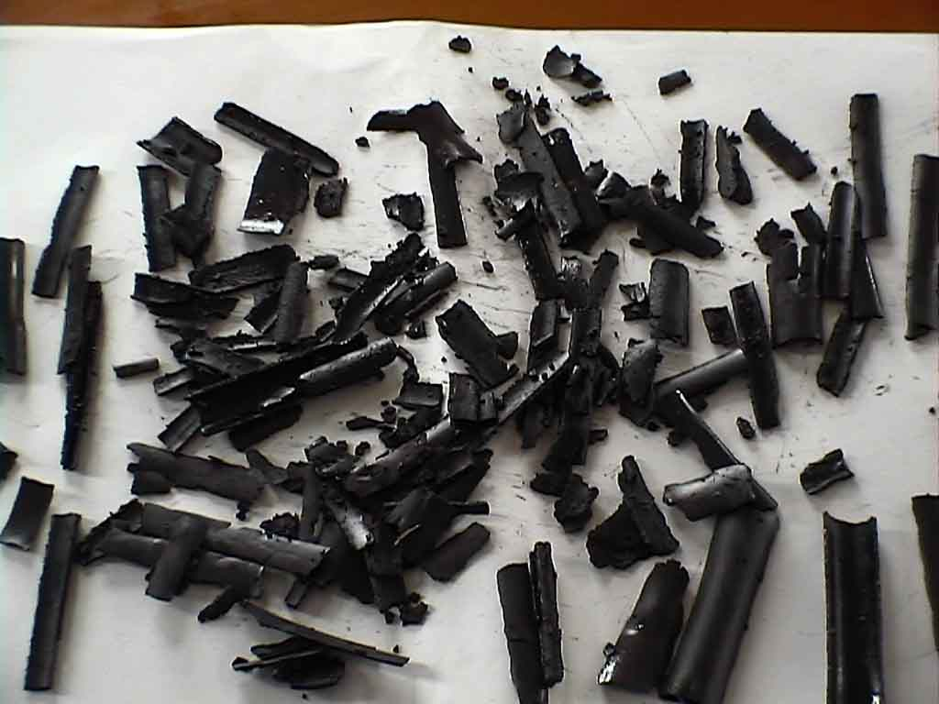
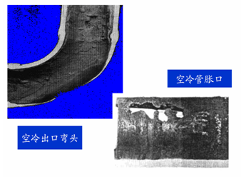
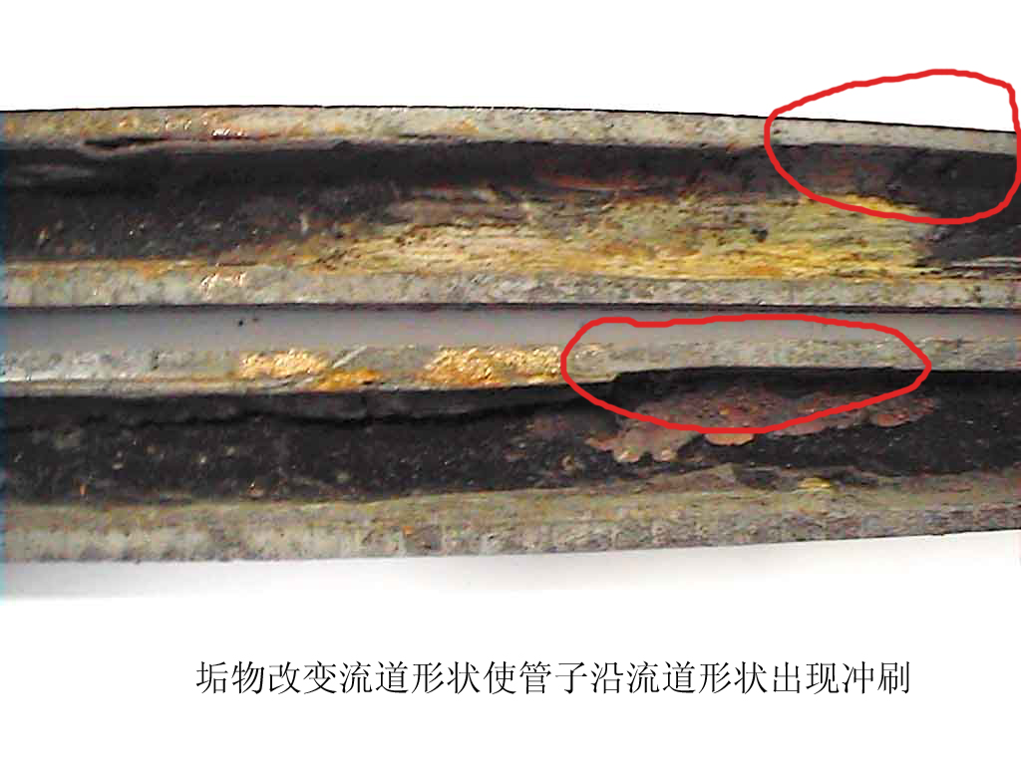
腐蚀形态

Slide 30
材料选择
影响酸性水腐蚀减薄速率的主要因素为NH4HS的浓度和流速，因此对H2S及氨浓度高、流速快的部位应考虑选择合金材料（如Incoloy825）。

Slide 31
胺腐蚀减薄
胺腐蚀是一种局部腐蚀的形式，常发生在胺处理气体装置的碳钢设备上。
MEA（单乙醇胺）、DEA（二乙醇胺）和MDEA（甲基二乙醇胺），这些胺主要用于去除酸性气中的H₂S成分，MEA和DEA亦可以同时去除CO₂，而MDEA能选择性的吸收H₂S，因此MDEA腐蚀要轻；

Slide 32
腐蚀机理
气体处理工艺常用的化学溶剂有MEA（单乙醇胺）、DEA（二乙醇胺）和MDEA（甲基二乙醇胺），胺用于去除酸性气中的H2S和CO2。
胺腐蚀的一个原因是吸收的H2S和CO2产生的腐蚀，另一重要原因是因为胺的降解产物耐热胺盐和有机酸污染物（甲酸、草酸、醋酸盐）的存在。其破坏了FeS保护膜而加速腐蚀。

Slide 33
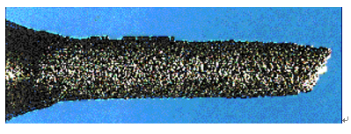
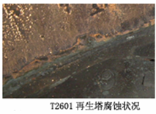
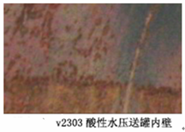
腐蚀形态

Slide 34
材料选择
奥氏体不锈钢具有较好的耐胺腐蚀减薄的性能。

Slide 35
高温氧化腐蚀减薄
碳钢在超过482℃，合金钢在更高的温度下会发生高温氧化腐蚀。
高温氧化腐蚀是金属在高温和氧的作用下生成金属氧化物的过程。
高温氧化腐蚀是金属在高温和氧的作用下生成金属氧化物的过程。

Slide 36
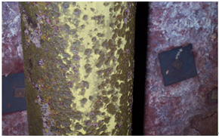
腐蚀形态

Slide 37
材料选择
Cr5Mo、Cr5Mo渗铝、Cr9Mo、18－8系列不锈钢等都可以不同程度的耐高温氧化腐蚀。

Slide 38
硫酸露点腐蚀减薄
露点是指气体中饱和水汽开始凝结结露的温度。
硫酸露点腐蚀是烟气中的硫化物普遍存在于以燃料油或燃料气为原料的节能设备中。含硫燃料燃烧后形成了SO2、SO3等气体：
S+O2→SO2
SO2+1/2O2→SO3
这些气体在一定温度以下的金属表面凝结而腐蚀金属：
SO3+H2O→H2SO4

Slide 39
控制方法
硫酸露点腐蚀的控制方法根本是要控制燃料的含硫量;
提高排放烟气温度（高于露点）;
采用耐硫酸露点腐蚀用钢（NSI钢、ND钢等）也是有效的方法。

Slide 40
CO2 腐蚀机理
二氧化碳腐蚀遵循如下反应机理:
Fe+2CO₂+2H₂O→Fe+2H₂CO₃→Fe²⁺+H₂+2HCO₃⁻
阳极反应机理
阴极反应机理
Fe+H₂O→FeOH_{ad}+H⁺+e
FeOH_{ad}→FeOH⁺+e
FeOH⁺+H⁺→Fe²⁺+H₂O
CO2 _{sol}+ H₂O→HCO_{3 sol}
H₂CO_{3sol}→H⁺+HCO⁻³

Slide 41
温度对CO2 腐蚀的影响
①温度影响了介质中CO2 的溶解度。表现为CO2 在介质中溶解度随着温度升高而减小。
②温度影响反应进行的速度。随着温度的升高反应速度加快。
③温度影响了腐蚀产物成膜的机制。温度的变化,影响了基体表面FeCO3 晶核的数量与晶粒长大的速度,从而改变了腐蚀产物膜的结构与附着力,即改变了膜的保护性。
由此可见,温度是通过影响化学反应速度与腐蚀产物成膜机制来影响CO2 腐蚀的。

Slide 42
腐蚀产物对CO2 腐蚀的影响
现有研究资料表明,根据温度与表面成膜状况,可把碳钢的CO2 腐蚀划分为以下3 种类型:
温度低于60 ℃,少量的腐蚀产物FeCO3 附着于试样表面,松软而无附着力,表面光滑,为均匀腐蚀。
温度在60 ℃～110 ℃ FeCO3 溶解度有负的温度系数, 即随温度升高而降低腐蚀速度达最大,并且有严重的局部腐蚀出现,腐蚀产物厚而不紧,FeCO3晶粒粗大。
温度高于150 ℃时,由于形成了晶粒细小、致密而又有附着力的FeCO3 膜,这层膜对基体起了保护作用,因此腐蚀速度很小。此时,CO2 腐蚀是FeCO3膜的快速修复和慢速溶解的类似于不锈钢的钝化状态,X 射线衍射的结果表明膜中只有FeCO3 。

Slide 43
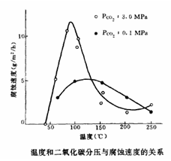
CO2 分压的影响
CO2 的分压与介质的pH 值有关。CO2 的分压值越大,pH 值越低,去极化反应就越快,腐蚀速度也越快。

Slide 44
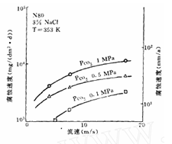
流速的影响

Slide 45
pH 值对CO2 腐蚀的影响
pH 值的变化直接影响H2CO3 在水溶液中的存在形式.
当在酸性环境中时,主要以H2CO3 形式存在;
当4 < pH < 10 之间,主要以HCO-3形式存在;
当在碱性环境时,主要以CO32 - 存在。
一般来说pH 值的增大,降低了原子氢还原反应速度,从而腐蚀速率降低。

Slide 46
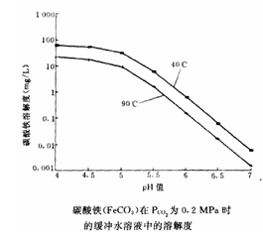

Slide 47
控制方法
(1)使用缓蚀剂；
(2)含有铁素体－珠光体显微结构的J55钢能耐CO2腐蚀，因为层状渗碳体帮助稳固表面生成的腐蚀产物膜；
(3)Cr钢在CO2环境中能生成黏附性的Cr非晶氧化物腐蚀产物膜，故具有耐蚀性。

Slide 48
外部腐蚀
大多数炼油装置设备都会发生外部破坏，有些是材料逐渐减薄，有些是应力腐蚀开裂。影响最严重的外部破坏通常为保温层下的腐蚀（CUI）。保温材料会受潮或受污染，从而加速腐蚀。CUI特别严重的另一原因是很难监测。CUI主要由于保温层与母材表面的蒸汽空间中的积水造成。积水可能来源于雨水、漏水、蒸汽凝结等。通常，位于年降雨量大的区域或较暖和的海上区域的装置容易受到外部腐蚀。冷却塔和蒸汽排放口附近的装置都对外部腐蚀高度敏感。

Slide 49
碳钢和低合金钢保温层下腐蚀通常发生在121℃以下，尤其是49～93℃。
奥氏体不锈钢的保温层下腐蚀往往是由于氯化物引起的应力腐蚀开裂（SCC），敏感温度为小于149，尤其是60～93℃。

Slide 50
发生CUI可能性较大
(1) 冷却塔水珠喷溅受潮区域。
(2) 蒸汽系统附近区域。
(3) 遭受暴雨的区域。
(4) 易泄漏，使湿气或酸雾进入的区域。
(5) 操作温度低于121℃的碳钢管线，尤其温度反复变化的部位。
(6) 经常开停的装置或相关设备。
(7) 保温层或涂料已损坏的部位。
(8) 经常在露点以下运行的冷冻设备。
(9) 管支座、吊架、管口和保温防水层接口处。

Slide 51
减少或消除CUI的有效手段
良好保温和保冷设计、安装、保养，施工时注意防潮层，以及正确的腐蚀检验或通过正确选择、使用和保养保护涂层（15年以上设备必须重新表面外防腐），是减少或消除CUI的有效手段。

Slide 52
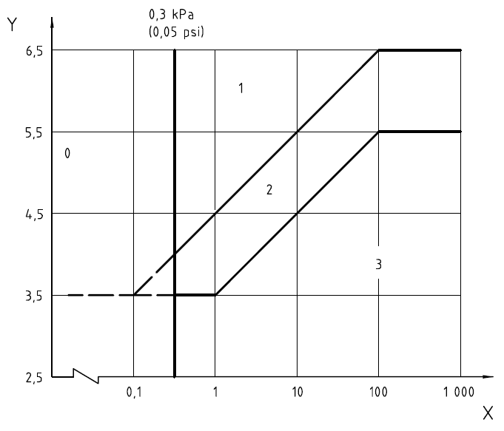
湿硫化氢环境下的应力腐蚀开裂
湿硫化氢环境的定义
NACE RP 0296－2004
  水中含H₂S >50 mg/L (50 ppmw) ，或
  水中含H₂S，且PH<４，或
  水中含H₂S和HCN>20ppm，且PH>7.6,或
  气相H₂S分压>0.0003Mpa(绝压）
酸性环境下的分类
1. 硫化氢分压<0.0003MPa的环境为0区
2. 硫化氢分压>0.0003MPa的环境为SSC1区、SSC2区、SSC3区。
3. 酸性环境的严重程度： SSC3区> SSC2区> SSC1区>0区;

Slide 53
失效模式

Slide 54
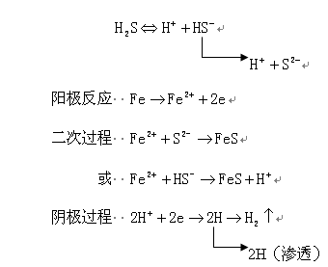
硫化物应力开裂
机理：
金属在拉应力及硫化氢及水的综合作用下出现的开裂。开裂的部位通常是高强钢的焊接熔合区或低合金钢的强热影响区。腐蚀的产生主要因为硫化氢产生的氢原子渗透到钢的内部，溶解于晶格中导致材料脆化所致。

Slide 55
影响因素
钢材的SSCC敏感度影响因素与材料的硬度、温度、应力水平、PH值和H2S浓度有关。CN-对开裂有促进作用。
表：SCC的环境严重性
水中H₂S PPM
水的PH | <50 | 50-1000 | 1000-10000 | >10000
<5.5 | L | M | H | H
5.5-7.5 | L | L | L | M
7.6-8.3 | L | M | M | M
8.4-8.9 | L | M | M | H
>9 | L | M | H | H

Slide 56
SSCC 敏感性
环境 严重性 | 焊后硬度 HB |  |  | PWHT HB
 | <200 | 200-237 | >237 | <200 | 200-237 | >237
H | L | H | H | NO | L | M
M | L | M | H | NO | NO | L
L | L | L | M | NO | NO | NO

Slide 57
硫化氢环境下的氢致开裂/应力取向氢致开裂
机理
氢致应力开裂（HIC）定义为金属内部或表面的氢鼓包（HB）相互连接而形成的内部开裂，形成HIC不需要有外部应力，开裂是由氢鼓包形成的压力造成。阴极反应生成的氢原子聚集钢表面，由于HS⁻的作用加速向钢中渗透，在钢材的缺陷（气孔等）处结合形成氢分子，体积鼓胀，形成鼓包。鼓包连续就引起金属内部分层或裂纹。反应过程如下：

Slide 58
HIC/SOHIC环境严重性
水中H₂S PPM
水的PH | <50 | 50-1000 | 1000-10000 | >10000
<5.5 | L | M | H | H
5.5-7.5 | L | L | L | M
7.6-8.3 | L | M | M | M
8.4-8.9 | L | M | M | H
>9 | L | M | H | H
HIC/SOHIC敏感性
环境严重性 | 高硫钢<0.01%S |  | 低硫钢0.002-0.01%S |  | 低超硫钢<0.002%S
 | 焊后 | PWHT | 焊后 | PWHT | 焊后 | PWHT
H | H | H | H | M | M | L
M | H | M | M | L | L | L
L | M | L | L | L | NO | NO

Slide 59
选材及防护
① 材料选用符合以下要求
尽可能选用低强钢，不用高强钢。（材料屈服强度≤355MPa，抗拉强度≤630MPa，不能选用含Ni>1%的低合金钢）
使用高纯钢，且作杂质球化处理。（如抗HIC钢）。
选用镇静钢(内部缺陷少)，不用沸腾钢。
母材硬度HB≤235。
钢材应是细晶粒钢。

Slide 60
根据最新的研究成果，国外新的压力容器标准中已有所反映，最典型的是1990年版的法国压力容器标准（CODAP-1990）[7]。在其附录MA3有关湿硫化氢环境用碳钢与低合金钢的要求中，除要限制焊缝区的硬度与对容器焊后进行热处理外，并提出了以下要求：
①为减少夹杂物，应限制钢中硫含量，例如S≤0.002%，如能达到0.001%则更好，并通过加钙处理使夹杂物成球状。还应限制钢中含氧量，例如0.002%。
②由于磷会促进偏析，引起开裂，应限制钢中磷含量，例如降到≤0.008%。
③在满足钢的力学性能的条件下应尽可能降低钢的碳当量。

Slide 61
② 制造应符合以下要求 ａ焊缝金属不允许有奥氏体熔敷金属存在，不允许碳钢、低合金钢与奥氏体之间焊接。 ｂ焊后以及冷加工成型的构件的外层纤维变形量达75%时，应进行热处理，母材、焊缝及热影响区硬度HB≤235。 ｃ母材及焊缝金属的强度应相同或相当。 ｄ结构上应尽量避免应力集中。
③ 介质要求
控制介持中H2S含量。如液化气球罐介质H2S含量应<50PPm,最高不>100PPm。

Slide 62
选用抗HIC的钢材，根据具体氢通量的多少决定是否热处理
其他措施
采用不锈钢复合板；
表面非金属涂料；
注水洗涤；
注入聚硫化铵缓蚀剂（[NH₄]₂Sx）可转换氰化物成无害的硫氰酸盐，控制HCN<20ppm。
消除应力，控制硬度：
<HB200 | <HB225 | <HB235 | <HB245 | <HRC22 | <HRC28
碳钢 | 1Cr-0.5Mo、1.25Cr-0.5Mo | 2.25Cr-1Mo、5Cr-1Mo | 9Cr-1Mo | 不锈钢（铁素体、马氏体、奥氏体 | 双相钢

Slide 63
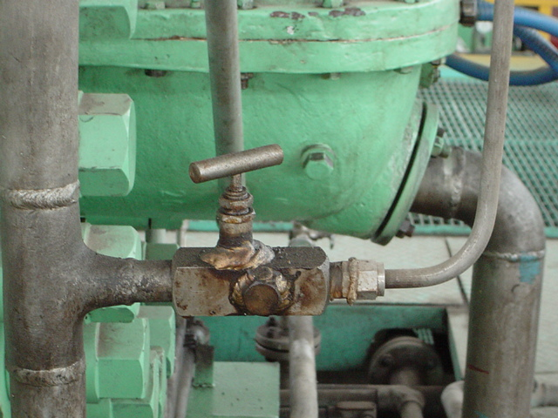
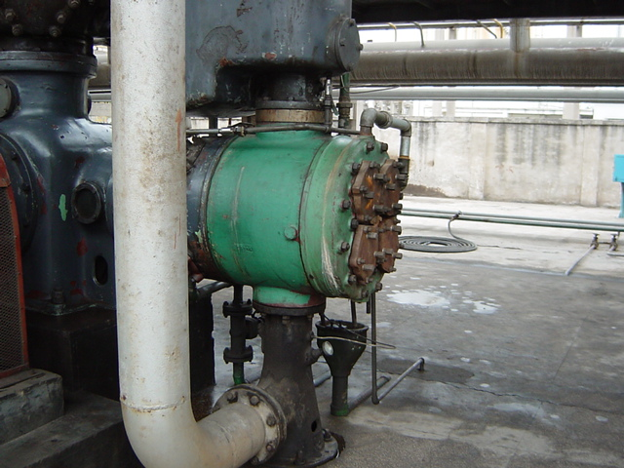
湿硫化氢环境螺栓硬度超高导致设备开裂
引压
管阀
门螺
杆断
裂
气阀
升程
器螺
栓断
裂
大气腐蚀产生的硫化氢SSCC
炼油厂反映通用所做的催化装置RBI有与现场检查
不一致，与评估不符的15处，基本相符的13处。
分析：1) RBI不能分析焊缝中原始缺陷
2) 沿海地区酸雨引起的SSCC

Slide 64
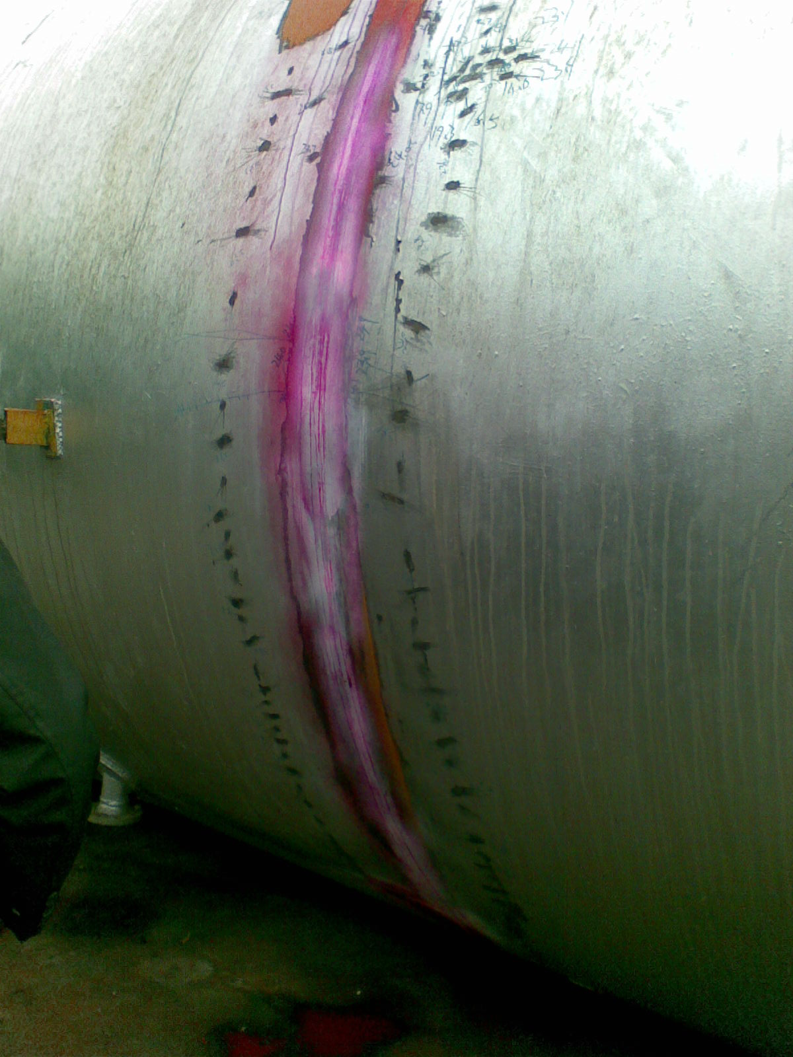
催化气压机出口分离器R1341开裂
2008年12月-2009年1月炼制塔河高硫高氮原料后发现R1341分离器同一环缝出现四条垂直于环焊缝的裂纹；
设备材料16MnR,厚度26mm，出厂没有消除应力热处理，84年投用，05年有一条裂纹；
设计压力：1.7MPa，设计温度：40℃，操作压力：1.2MPa，操作温度：45℃，介质为含
硫化氢富气、凝缩油和含硫污水；
现场检测厚度有18处分层；
判断是湿硫化氢应力腐蚀（含HCN)
SSCC与HIC/SOHIC开裂;

Slide 65

碱腐蚀开裂
机理
碱腐蚀开裂定义为一定温度下，存在氢氧化钠（NaOH）的环境中，金属在拉伸应力和腐蚀共同作用下的开裂。开裂主要由电化学反应的阳极过程引起：
部分氢原子又渗入钢材引起脆化。

Slide 66
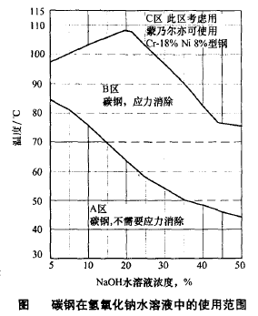
影响因素
开裂的敏感度跟金属材料、温度、碱浓度、应力情况有关。
选材及防护
① 碳钢不消除应力处理
② 碳钢消除应力处理（阀门内件镍合金）
③ 用镍合金

Slide 67
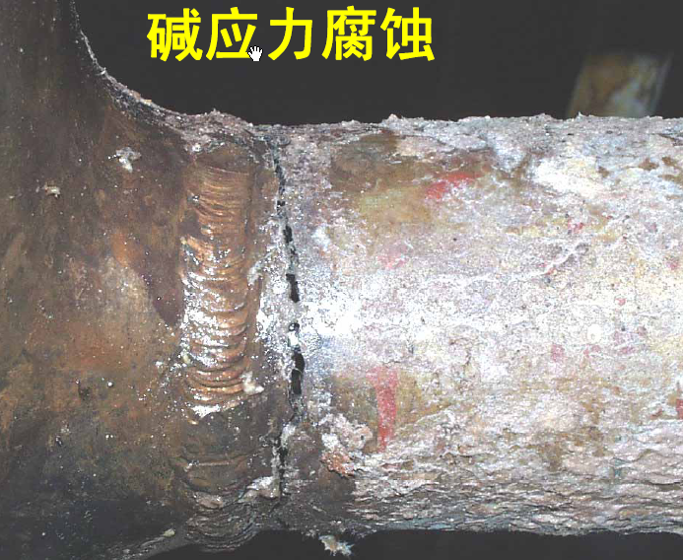
案例
发生此类型应力腐蚀存在于锅炉、蒸汽发生器、碱洗脱硫等设备。
例如：某炼油厂新制氢装置废热锅炉过热器接管焊缝发现开裂，该管材质为1Cｒ19Nｉ9，由于焊接过程中，管件存在残余应力，在氢氧化钠存在环境下，在管道焊缝晶界处发生点蚀，在应力的作用下形成沿晶开裂，在残余应力和腐蚀介质共同作用下最终导致管线开裂。

Slide 68
碳酸盐腐蚀开裂
机理
碳酸盐腐蚀开裂是在显碱性的含中高浓度碳酸盐的碱性酸水、拉应力和腐蚀介质共同作用下导致的开裂，氰化物有促进作用。开裂往往沿着平行焊缝的母材传播，偶尔也发生在焊缝熔合区和热影响区。

Slide 69
影响因素
影响开裂敏感度的因素有PH值、酸水中碳酸盐的浓度和拉应力水平。
表：碳酸盐腐蚀开裂的敏感性
水的PH | CO₃²⁺在水中含量PPM
 | <100 | 100-500 | 500-1000 | >1000
7.6-8.3 | L | L | L | M
8.4-8.9 | L | L | M | H
＝9 | L | M | H | H

Slide 70
选材及防护
①消除应力处理
②工艺防腐
例如：制氢装置通过分析溶液中的铁离子
案例
浓度，采用 通常在催化裂化装置分馏塔的上部冷凝回流系统、下游的富气压缩系统；制氢装置转换系统和脱碳酸系统碳酸气的凝缩水系统和及其它装置酸性水处理系统易发生这类型的应力腐蚀开裂。
例如：某炼油厂脱硫装置再生塔底部系统及富液管线系统，管线多次出现过裂纹，经分析，该系统温度为98℃，PH值为9.5，属碱性环境，介质有CO₂和胺，经过测试分析结果表明：裂纹是由于碳酸盐引起的应力腐蚀开裂造成的。
五氧化钒进行工艺防腐蚀。

Slide 71
胺腐蚀开裂
机理
胺腐蚀开裂定义为一定温度下，存在链烷醇胺水溶液的环境中，金属在拉应力和腐蚀共同作用下的开裂。
主要出现在使用链烷醇胺水溶液从各种气体或氢气中吸收H₂S和CO₂等酸性气的胺处理装置中。
消除应力热处理是防止胺腐蚀开裂的有效方法。

Slide 72
影响因素
开裂的敏感度跟胺的种类、浓度、温度、应力情况有关。
选材及防护
消除加工和焊接应力；
案例
主要出现在使用链烷醇胺水溶液从各种气体或氢气中吸收H₂S和CO₂等酸性气的胺处理装置中。如气体脱硫、酸性水处理装置中。
某炼油厂脱硫装置MEA系统的贫胺和富胺液换热器的壳程于1986年10月发生开裂，经对焊缝进行硬度检测、着色探伤和电镜扫描观察，对其成分进行分析，经过测试分析结果表明：裂纹是由于胺腐蚀开裂造成的。

Slide 73
氯化物应力腐蚀开裂 (CISCC)
机理
奥氏体不锈钢的氯化物应力腐蚀开裂发生在含有氯化物的水环境中，对ClSCC的机理目前有多种假说，其中一种认为Cl原子吸附在材料裂纹尖端，造成材料原子间的结合力下降，导致裂纹扩展。
氯化物应力腐蚀开裂一般为穿晶型且高度分叉。

Slide 74
影响因素
① 介质的影响
影响的递减顺序：Mg2+、Ca2+、Na+、Li+
一般浓度↑→SCC↑，保温层破损，而水中Cl-浓缩→SCC
② 温度影响
一般T↑→SCC↑
③ pH影响
pH↓→SCC↑
④ 应力影响
⑤ 晶体结构的影响
铁素体钢较奥氏体不锈钢不易SCC，从而一些对稳定铁素体组织有利的元素（Cr、W、Mo、V、Al等）对抑制SCC有利

Slide 75
氯应力腐蚀裂纹敏感性CLSCC PH≤10
 | Cl⁻ PPM
温度 ⁰C | 1-10 | 11-100 | 101-1000 | >1000
38-66 | L | M | M | H
67-93 | M | M | H | H
94-268 | M | H | H | H
氯应力腐蚀裂纹敏感性CLSCC PH>10
 | Cl⁻ PPM
温度 ⁰C | 1-10 | 11-100 | 101-1000 | >1000
<93 | L | L | L | L
94-268 | M | L | L | M

Slide 76
选材及防护
① 焊后热处理
② 喷丸等表面处理
③ 降低Cl-和O2含量
④ 加缓蚀剂
⑤ 合理选材
用高镍奥氏体不锈钢，在奥氏体不锈钢或双相不锈钢中加入Si，采用双相不锈钢或高钝铁素体不锈钢
⑥ 涂层 例镀Zn层

Slide 77
案例
发生此类型应力腐蚀存在使用不锈钢材料而存在氯离子的各装置。
例如：某炼油厂催化裂化装置碳燃烧罐以及提升管反应器的波纹管在四次开停过程中发现多次由点蚀引起的开裂，装置于1989年5月投入使用，所有的运行时间共1.5年，进行了晶相结构观察、裂纹分布、延伸形状和断口特征分析，腐蚀失效属于典型的氯离子的引起的奥氏体不锈钢应力腐蚀开裂。

Slide 78
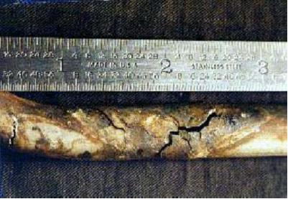
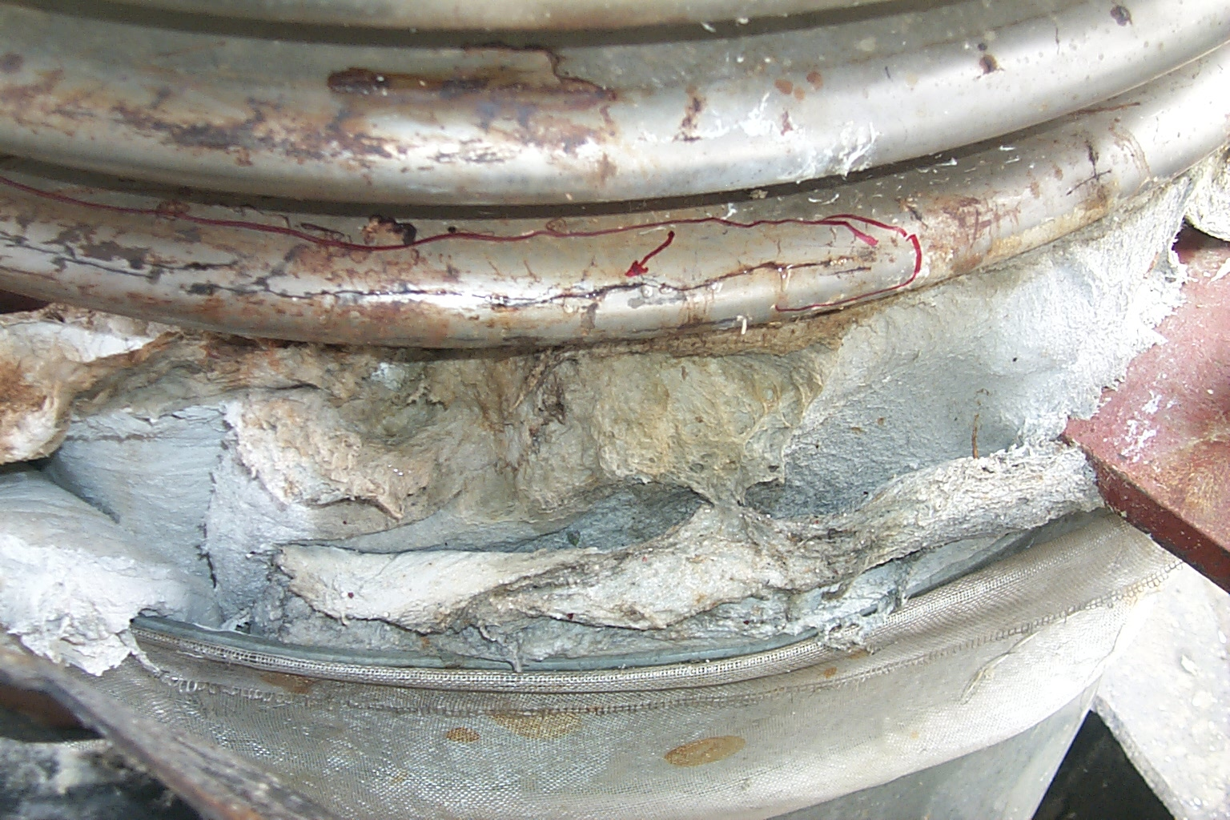
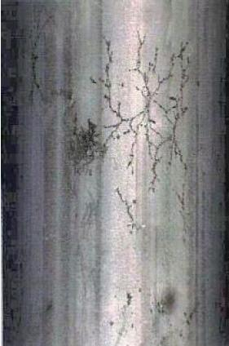
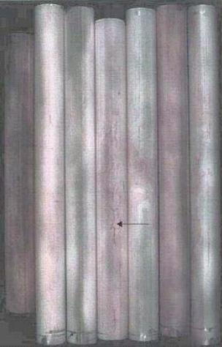
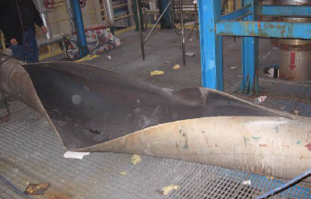

Slide 79
氢氟酸环境下的氢致开裂/
应力取向氢致开裂
机理
HIC/SOHIC-HF为在氢氟酸环境中的开裂，存在于氢氟酸法烷基化装置。反应过程如下
腐蚀反应生成的氢原子对钢材有很强的渗透力，且随着温度升高而加强。

Slide 80
影响因素
影响开裂敏感性：介质PH值、钢中硫含量、焊缝硬度、其它介质影响(如：氰化物促进开裂发生)。
表：碳钢和低合金钢的HIC/SOHIC-HF的敏感性
高硫钢＞0.01%S |  | 低硫钢0.002-0.01%S |  | 超低硫钢<0.002%S
焊后 | PWHT | 焊后 | PWHT | 焊后 | PWHT
H | H | H | M | M | L

Slide 81
选材及防护
氢氟酸环境中的碳钢和蒙乃尔合金都会产生HIC及SOHIC，避免或消除的办法是焊后热处理和采用抗HIC钢（S≤0.002%、P≤0.01%）等。

Slide 82

氢氟酸环境下的氢应力开裂（HSC–HF）
机理
氢致应力开裂（HSC）在产生氢的反应环境下，对所产生的氢扩散在母材内与拉应力联合作用产生的开裂。开裂通常发生在高强度（高硬度）钢中，或发生在低强度钢的硬质焊接熔敷金属或硬质热影响区。腐蚀的产生主要因为氢氟酸产生的氢原子渗透到钢的内部，溶解于晶格中导致材料脆化所致。
基本反应式如下：

Slide 83
影响因素
影响开裂敏感性：介质PH值、钢中硫含量、焊缝硬度、其它介质影响(如：氰化物促进开裂发生)。表：碳钢和低合金钢的HSC-HF的敏感性
焊接时的最大布氏硬度
焊后热处理的最大布氏硬度
＜200
200-237
＞237
＜200
200-237
＞237
低
中
高
无
低
中

Slide 84
选材及防护
氢氟酸的水溶液浓度96- 99%，温度低于66℃ ，可以选择一种镇静低碳钢。
在受严格限制的地方，而温度超过66℃到177℃，使用400合金。
案例
发生在高强度钢，低强度钢的焊接部位和氢氟酸有氧的环境下蒙乃尔合金（400)。
例如：某烷基化厂生产的高等级汽油，氢氟酸是催化剂，与酸接触的设备用蒙乃尔合金制造，设备在使用一段时间后，管子与酸再生系统的连接焊缝发生开裂，导致停工，经分析表明事故是由于氢氟酸环境下引起的氢应力腐蚀开裂造成的。

Slide 85

连多硫酸应力腐蚀开裂（PTA）
机理
在高温含硫化氢环境中，钢表面生成硫化铁，运转停止时同外部来的水分和氧接触，通过化学反应，生成连多硫酸。在酸性环境加上处于敏感或焊接态条件下的敏感建造材料，导致迅速的晶间腐蚀和开裂，就是连多硫酸应力腐蚀开裂。典型反应为：

Slide 86
影响因素
影响连多硫酸应力腐蚀开裂（PTA）敏感性因素：材质、热处理状态及酸有关。
表：连多硫酸(PTA)裂纹敏感性
 | 固溶化 | 焊后稳 定化前 | 焊后稳 定化后
300，600，800不锈钢 | M( H)
高等级300不锈钢 | H (H)
低等级300不锈钢 | L (M)
321不锈钢 | M (H) | H (H) | L (L)
347不锈钢，合金20，625，不锈钢堆焊层 | L (M) | L (L) | L (L)
注：括号内：操作温度>427℃

Slide 87
选材及防护
预防PTA的方法有：
①采取干燥氮气吹扫和封闭工艺设备，使之与空气隔绝（干燥含氨氮气、露点<－15℃的空气、碱洗、封闭或保持热态）。
②适当浓度的碱液（2%纯碱＋0.2%表面活性剂＋0.4%硝酸钠）清洗设备表面，中和可能生成的连多硫酸（注意：任何时候金属表面必须有碱液保护）。
③设备材料选用带稳定性元素并经稳定化热处理的不锈钢，如321、347等。

Slide 88
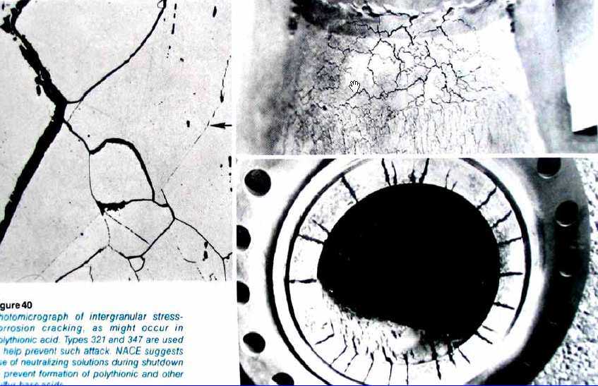
案例
例如：某炼油厂硫磺回收装置的气体处理系统自1994起开始处理甲醇尾气，导致腐蚀加速，气体处理系统的烟道在使用不到3年的时间内出现裂纹，裂纹起源于焊缝纵向垂直焊缝方向扩展，经过测试分析结果表明：裂纹是由于连多硫酸应力腐蚀开裂造成的。

Slide 89
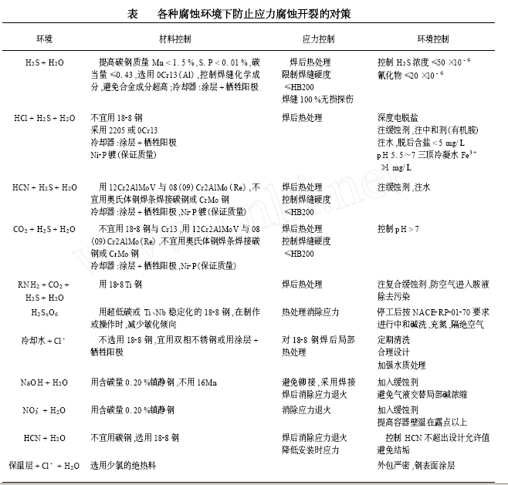

Slide 90
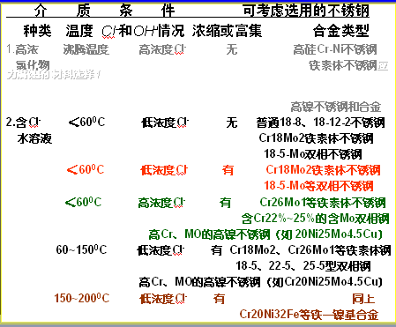
应力腐蚀的 材料选择1

Slide 91
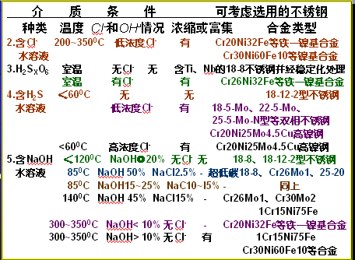
应力腐蚀的 材料选择2

Slide 92
垢下腐蚀
机理
由于金属表面沉积物产生的腐蚀就称为垢下腐蚀。垢下腐蚀首先要在金属表面上有垢层，由于垢在钢铁表面不同的区域覆盖度不同，不同覆盖度的区域之间形成了具有很强自催化特性的腐蚀电偶。同时，垢层表面与管材表面的接触不紧密，存在0.1～0.3㎜的间隙，形成膜下缺氧区，会和周围的富氧区形成氧浓差电池，膜下金属因缺氧电位较负，腐蚀速率加快。
对于管内壁结垢管子，由于结垢的影响，改变管内流体的流速和流向，加剧了管子的冲刷腐蚀。

Slide 93
影响因素
①PH值的影响，PH值提高，易产生积垢。
②温度的影响，在一定情况下，温度提高，腐蚀加剧。
③流速的影响，流速加大时，不易积垢，腐蚀减轻。
④环境介质的影响，溶液中氧的浓度和Cl-促进腐蚀加速。
选材及防护
①合理选材。
②使用缓蚀剂和阻垢剂。
③优化设计，减少结垢产生。
④应用涂层方法，防止腐蚀。

Slide 94
案例
垢下腐蚀通常发生在装置锅炉系统；水冷换热器水侧；空冷换热器等。
输油管线腐蚀穿孔

Slide 95
循环水腐蚀
Cl⁻
1、Cl-诱发的腐蚀-闭塞电池
氯络合离子
Fe3+离子的作用：酸化剂、强氧化剂造成缝隙内部强酸性（PH值为1），即使缝隙外环境PH值在8以上，理论上可以将外界PH值减3评估。
保护膜
OH⁻从保护膜内部溶解膜的方向
[Cr(Cl)₂(H₂O)₄]⁺
Fe(Cl)₆³⁻

Slide 96
循环水腐蚀
2、垢下腐蚀-氧浓差电池、MIC
一个“结垢-垢下氧化-缺氧-氧浓差电池腐蚀-垢内SO₄² ⁻富集⁻硫酸根还原菌去极化腐蚀-生物膜和FeSx-加剧氧浓差电池腐蚀”的腐蚀过程，有效除垢将是一个有效控制腐蚀的方法。
铁细菌、异养菌→制造生物粘泥（好氧）；
有机质（碳氢）→促进异养菌繁殖；
Fe2+ →促进铁细菌繁殖，促进垢下不稳定保护膜；
PH值→5.5~9促进细菌繁殖，大于9促进碱性沉积物形成；
CO₃²⁻ →促进化学结垢
硫酸根还原菌 →MIC祸首（厌氧）
脱氮硫杆菌 →抑制硫酸根还原菌（厌氧）

Slide 97
含固体颗粒多相流冲蚀
1、作用因素
流体质量流速；
固体颗粒质量流速；
气相含量；
2、与普通冲蚀/腐蚀的区别
在表面具有致密保护膜或流体含有固体颗粒的流体腐蚀作用中，腐蚀速率与流速有直接关系，即流速、流态（湍流、层流、高速流）所引发的冲蚀起主导作用。
3、气体的作用
空泡 作用→局部高压、增加局部流速、制造局部湍流、制造局部腐蚀环境（段塞流如何考虑）

Slide 98
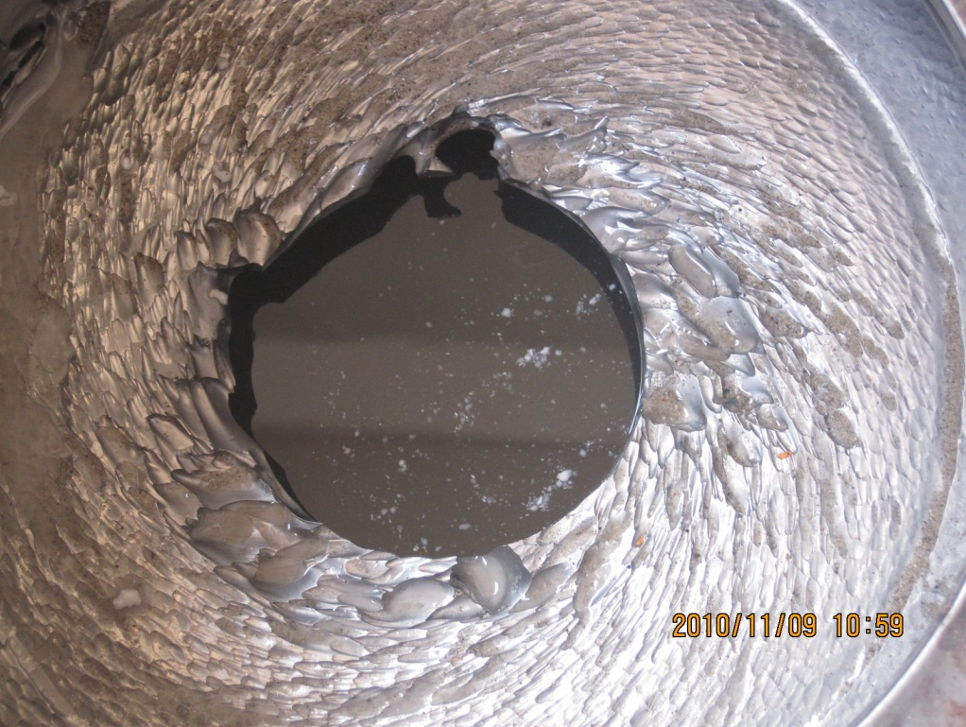
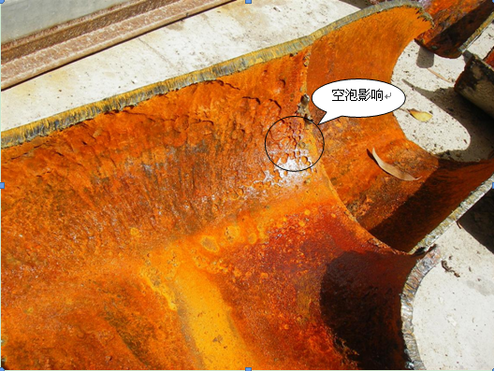
含固体颗粒多相流冲蚀
案例

Slide 99
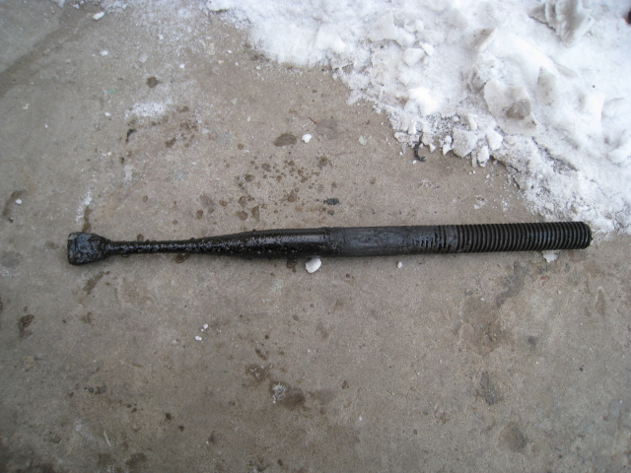
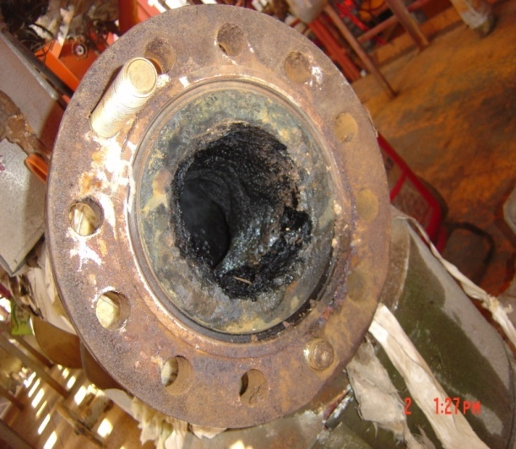
含固体颗粒多相流冲蚀
案例

Slide 100
THE END

